Slide 1


Collaboration interprofessionnelle et soins intégrés en Belgique
Enseignements de douze projets pilotes
Pratiques coopératives et participatives en SANTÉ
28-29 mars 2019
Nathan Charlier¹ & Benoit Pétré¹; Van Durme, Therese²; Colman, Elien³^{,4}; Anthierens, Sibyl³; Macq, Jean²
I: Université de Liège – Département des Sciences de la Santé publique, 2: Université catholique de Louvain, 3: Universiteit Antwerpen, 4: Universiteit Gent

Slide 2

FragmentationS du système de santé belge
Fragmentation politique: Fédéral vs. Flandre vs. Bruxelles vs. Wallonie vs. Communauté germanophone
Piliers confessionnels (chrétien, socialiste, neutre)
Organisations et prestataires en concurrence (liberté de choix + financement à l’acte)
Hôpital vs. extrahospitalier
Disciplines: spécialistes vs. généralistes; médecins vs. infirmiers vs. pharmaciens vs. ergothérapeutes vs. kiné vs. …
Paulus, D., et al., Development of a national position paper for chronic care: example of Belgium. Health Pol, 2013. 111(2): p. 105 - 109.
Notes:
Biggest weakness = lack of integration of care;
Unclear definitions of role & functions of health professionals involved;
Poor efforts to support patient health literacy;
Lack of financial incentives for interprofessional collaboration;
Lack of interoperable clinical information systems.
Since the SWOT analysis, the system is changing rapidly and this has an impact on the implementation of case management
6th State Reform
Including the transfer of federal competencies to Regions and Communities for older people care (in nursing home) and primary care organization. Financing of home care remains a responsibility of the federal state
Roadmap for eHealth (www.plan-esante.be AKA www.plan-egezondheid.be)
Projects of integrated care (www.integreo.be)

Slide 3
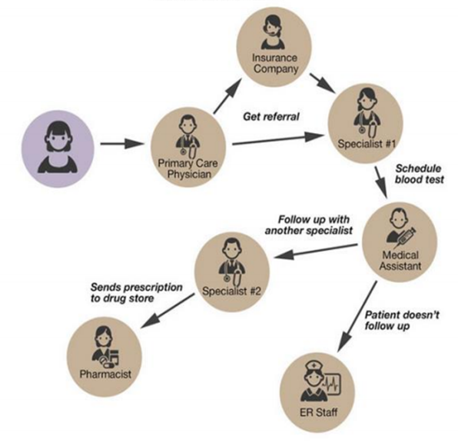
La population souffrant de maladie(s) chronique(s) est particulièrement vulnérable à cette fragmentation
Comorbidités
Soins par différents professionnels de plusieurs disciplines, dans différents lieux
Information patient (diagnostics, traitements, préférences) éparpillée et non partagée entre différents prestataires et lieux de soins
  Prévalence en augmentation, surtout chez les personnes âgées: 63% des décès, 70-80% des dépenses de santé
Paulus, D., et al., Development of a national position paper for chronic care: example of Belgium. Health Pol, 2013. 111(2): p. 105 - 109.

Slide 4

2015: Plan conjoint – Des soins intégrés pour une meilleure santé
Objectif de « soins intégrés » = ?
Organisation mondiale de la santé (OMS)
“Gérer et fournir des soins de santé, dans un continuum de promotion de la santé, prévention de la maladie, diagnostic, traitement, gestion de la maladie, réadaptation et soins palliatifs, aux différents niveaux et lieux de soins, et en fonction des besoins du patient .”

Slide 5
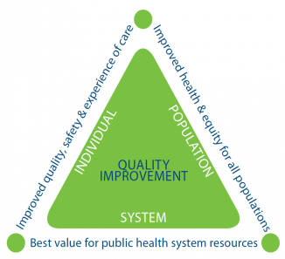
Objectif de « meilleure santé » = ?
Triple Aim
Améliorer l’état de santé de la population en général,
Améliorer la qualité des soins perçue par le patient,
Accroître l’efficience – “more value for money”.
+ provider work life
Hendrikx, R.J., et al., Which Triple Aim related measures are being used to evaluate population management initiatives? An international comparative analysis. Health Policy, 2016. 120(5): p. 471-85.
Notes:
Améliorer l’état de santé de la population en général, et des malades chroniques en particulier ;
au niveau du patient, améliorer la qualité des soins (accessibilité, evidence-based,…);
accroître l’efficience des moyens alloués (offrir de meilleurs soins à partir des moyens disponibles, durabilité du système de financement des soins).
+ équité
Satisf des professionnels

Slide 6
Le politique décide de ne pas décider: « projets-pilotes » et « co-création » bottom-up avec des acteurs de terrain
Vu la fragmentation extrême
Vu l’absence de définition opérationnelle des soins intégrés
“Si nous voulions le faire de manière concertée, nous n’aurions jamais été capables d’obtenir un consensus national. Vous n’aurez jamais les syndicats de médecins, les réseaux hospitaliers et tous les autres acteurs qui se mettent d’accord sur ce qu’il faut faire comme soins intégrés en Belgique”
Interview with high level stakeholder within the federal administration
Paulus, D., et al., Development of a national position paper for chronic care: example of Belgium. Health Pol, 2013. 111(2): p. 105 - 109.

Slide 7
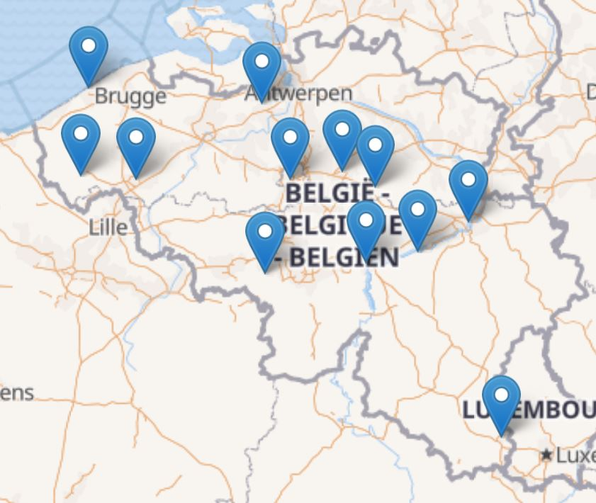
12 projets pilotes de soins intégrés
Territoire et population de référence (100.000 à 200.000 habitants)
Population de bénéficiaires cibles: polypathologie chronique
Consortium comprenant à minima:
    Acteurs de 1ère ligne (médecins généralistes et infirmiers à domicile),
    Acteurs de seconde ligne (hôpitaux, services de santé mentale, centres d'expertise, …),
    Médecins spécialistes fréquemment sollicités pour des soins chroniques,
    Partenaires de l’aide à domicile et aide aux familles,
    Structures ou réseaux de concertation ou coordination
    Associations de patients, d’aidants-proches et/ou de familles.
Notes:
How do they want obtain this system change? With large scale pilot projects. There are 13 of them.
cover in total 2 and a half million people.
potential target population nearly 700.000 people.
The time frame 4 years.
up scaled to other regions = intention of the government plan.
Bottom approach = strategy to deal with fragmentation: aware that no concerted approach will be agreed at national level, due to fragmentation (professional organizations, unions, … -> I RDR

Slide 8


12 projets pilotes de soins intégrés: objectifs
Intégration des soins - 14 composantes:
  1. Empowerment du patient, 2. Soutien des aidants-proches, 3. Case management, 4. Maintien au travail et réintégration socioprofessionnelle et socioéducative
  5. Prévention, 6. Concertation et coordination, 7. Continuité des soins intra- et transmurale, 8. Valorisation de l’expérience des organisations de patients, 9. Dossier patient intégré, 10. Guidelines multidisciplinaires
  11. Développement d’une culture qualité, 12. Adaptation des systèmes de financement, 13. Stratification des risques au sein de la population et cartographie des ressources, 14. Gestion du changement
Mesure du « Triple Aim »: indicateurs
  Santé populationnelle, consommation de soins, PROMS-PREMS
Faire des économies: « gains d’efficience » reversés au projet
  Mais mode de calcul encore indéfini
Notes:
How do they want obtain this system change? With large scale pilot projects. There are 13 of them.
cover in total 2 and a half million people.
potential target population nearly 700.000 people.
The time frame 4 years.
up scaled to other regions = intention of the government plan.
Bottom approach = strategy to deal with fragmentation: aware that no concerted approach will be agreed at national level, due to fragmentation (professional organizations, unions, … -> I RDR

Slide 9

Préparation
Conceptualisation
Exécution
Extension
12 projets pilotes de soins intégrés
Fév. 2016
Juil. 2016-Sep. 2017
Jan. 2018-déc. 2021
Appel à expression d’intérêt
Création des consortiums dans des zones territoriales définies
Ecriture d’un plan d’action locoregional: identification des besoins, objectifs stratégiques et opérationnels, budget, temporalité
Mise en œuvre du plan d’action
évaluation
Elargissement des bonnes pratiques identifiées
Sélection: Dec. 2017

Slide 10
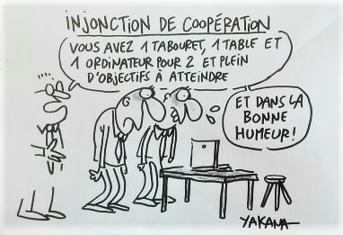
12 projets pilotes : financement restreint
150.000€/an pour la gestion du projet
  1 coordinatrice, locaux, réunions,…
Actions qui ciblent les patients et leurs soins : versement de « gains d’efficience »
  Hypothétique, mode de calcul indéfini
  Un « retour sur investissement » pour les partenaires
  Faire mieux et plus avec la même chose
Vers un changement de subsidiarité : territoire et population de responsabilité pour des consortiums locaux de soignants ?
Notes:
How do they want obtain this system change? With large scale pilot projects. There are 13 of them.
cover in total 2 and a half million people.
potential target population nearly 700.000 people.
The time frame 4 years.
up scaled to other regions = intention of the government plan.
Bottom approach = strategy to deal with fragmentation: aware that no concerted approach will be agreed at national level, due to fragmentation (professional organizations, unions, … -> I RDR

Slide 11
Question: « comment fonctionne la dynamique de collaboration interprofessionnelle induite par les projets pilotes ? »
Soins intégrés: logique de coordination et de valorisation des différentes pratiques de soin
VS
Fragmentation extrême du système de santé
Paulus, D., et al., Development of a national position paper for chronic care: example of Belgium. Health Pol, 2013. 111(2): p. 105 - 109.

Slide 12
Méthodes et données
Focus groupes
Observations
Entretiens semi-directifs
Documentation
Études de cas
Mais surtout…
Retards dans la collecte de données & demandes incessantes des autorités
Notes:
How do they want obtain this system change? With large scale pilot projects. There are 13 of them.
cover in total 2 and a half million people.
potential target population nearly 700.000 people.
The time frame 4 years.
up scaled to other regions = intention of the government plan.
Bottom approach = strategy to deal with fragmentation: aware that no concerted approach will be agreed at national level, due to fragmentation (professional organizations, unions, … -> I RDR

Slide 13
Résultats préliminaires
Il y a effectivement 12 consortium rassemblant divers professionnels ; ils ont effectivement construit des projets collectifs
Comment?
  Outils de gestion de projet: plan d’action, objectifs stratégiques et opérationnels, indicateurs, diagrammes de GANTT, organisation en groupes de travail & division des tâches
  Rôle central des coordinateurs/trices: organisation de la communication et vision transversale
Notes:
How do they want obtain this system change? With large scale pilot projects. There are 13 of them.
cover in total 2 and a half million people.
potential target population nearly 700.000 people.
The time frame 4 years.
up scaled to other regions = intention of the government plan.
Bottom approach = strategy to deal with fragmentation: aware that no concerted approach will be agreed at national level, due to fragmentation (professional organizations, unions, … -> I RDR

Slide 14
Résultats préliminaires
Les « locomotives »
  Noyaux de professionnels convaincus par la réforme et la nécessité de travailler ensemble, souvent réunis dans un « groupe projet »
  Groupes diversifiés, mais quantitativement limités
  Souvent, les « locomotives se connaissaient déjà avant (réseaux de 1e ligne)
  Confiance déjà présente
  Reconnaissance de la valeur de l’autre professionnel
  Collaboration d’égal à égal, indépendamment du statut
Notes:
How do they want obtain this system change? With large scale pilot projects. There are 13 of them.
cover in total 2 and a half million people.
potential target population nearly 700.000 people.
The time frame 4 years.
up scaled to other regions = intention of the government plan.
Bottom approach = strategy to deal with fragmentation: aware that no concerted approach will be agreed at national level, due to fragmentation (professional organizations, unions, … -> I RDR

Slide 15
Résultats préliminaires
Les locomotives et leurs motivations:
Être acteur plutôt que sujet : « on a préféré faire un projet pilote pour influencer la forme que prendront les soins intégrés plutôt que de se voir imposer une réforme par les autorités »
Légitimer / faire connaitre et étendre des actions innovantes pré-existantes
  Ex.: « Sport sur ordonnance »
Travailler ensemble sur un projet défini collectivement, se serrer les coudes
MAIS la plupart des parties prenantes aux consortiums ne sont pas locomoteurs
Ils sont plutôt là pour s’assurer que leur intérêt n’est pas mis à mal (jeu à somme nulle?)
Ils s’impliqueront s’ils voient des résultats et un bénéfice pour eux
Notes:
How do they want obtain this system change? With large scale pilot projects. There are 13 of them.
cover in total 2 and a half million people.
potential target population nearly 700.000 people.
The time frame 4 years.
up scaled to other regions = intention of the government plan.
Bottom approach = strategy to deal with fragmentation: aware that no concerted approach will be agreed at national level, due to fragmentation (professional organizations, unions, … -> I RDR

Slide 16
Résultats préliminaires
Cadre incertain et manque de soutien des autorités politico-administratives
Absence des outils techniques facilitateurs promis
Modalités de financement revues et incertaines
Accountability & pressions pour faire du chiffre : manque de flexibilité (vs. ‘co-création’)
Frilosité et démotivation des acteurs de terrain
Enjeux à explorer: la (re-)connaissance & le langage
Notes:
How do they want obtain this system change? With large scale pilot projects. There are 13 of them.
cover in total 2 and a half million people.
potential target population nearly 700.000 people.
The time frame 4 years.
up scaled to other regions = intention of the government plan.
Bottom approach = strategy to deal with fragmentation: aware that no concerted approach will be agreed at national level, due to fragmentation (professional organizations, unions, … -> I RDR

Slide 17
Merci pour votre attention!
https://interfaithbel.blog/
Paulus, D., et al., Development of a national position paper for chronic care: example of Belgium. Health Pol, 2013. 111(2): p. 105 - 109.

